Slide 1
Τηλεπισκόπηση στο Θαλάσσιο Περιβάλλον
Ενότητα 7: Διαφυγές ρευστών από τον πυθμένα - Α' Μέρος
Γιώργος Παπαθεοδώρου
Σχολή Θετικών Επιστημών
Τμήμα Γεωλογίας

Slide 2
Σημείωμα Αδειοδότησης
Το παρόν υλικό διατίθεται με τους όρους της άδειας χρήσης Creative Commons Αναφορά Δημιουργού-Μη Εμπορική Χρήση-Όχι Παράγωγα Έργα CC BY-NC-ND 4.0 [1] ή μεταγενέστερη, Διεθνής Έκδοση. Εξαιρούνται τα αυτοτελή έργα τρίτων π.χ. φωτογραφίες, διαγράμματα κ.λ.π., τα οποία εμπεριέχονται σε αυτό και τα οποία αναφέρονται μαζί με τους όρους χρήσης τους στο «Σημείωμα Χρήσης των».
[1] http://creativecommons.org/licenses/by-nc-nd/4.0/
Σύμφωνα με αυτήν την άδεια ο δικαιούχος σας δίνει το δικαίωμα να:
Μοιραστείτε — αντιγράψετε και αναδιανέμετε το υλικό Υπό τους ακόλουθους όρους:
Αναφορά Δημιουργού — Θα πρέπει να καταχωρίσετε αναφορά στο δημιουργό, με σύνδεσμο της άδειας
Μη εμπορική χρήση — Δεν μπορείτε να χρησιμοποιήσετε το υλικό για εμπορικούς σκοπούς
Μη παράγωγα έργα — Μπορείτε να αναδιανείμετε το υλικό ως έχει, χωρίς να προβείτε σε αλλαγές (ανάμιξη, τροποποίηση)

Slide 3
Χρηματοδότηση
Το παρόν εκπαιδευτικό υλικό έχει αναπτυχθεί στo πλαίσιo του εκπαιδευτικού έργου του διδάσκοντα.
Το έργο «Ανοικτά Ακαδημαϊκά Μαθήματα στο Πανεπιστήμιο Αθηνών» έχει χρηματοδοτήσει μόνο την αναδιαμόρφωση του εκπαιδευτικού υλικού.
Το έργο υλοποιείται στο πλαίσιο του Επιχειρησιακού Προγράμματος «Εκπαίδευση και Δια Βίου Μάθηση» και συγχρηματοδοτείται από την Ευρωπαϊκή Ένωση (Ευρωπαϊκό Κοινωνικό Ταμείο) και από εθνικούς πόρους.

Slide 4
ΣΚΟΠΟΙ ΕΝΟΤΗΤΑΣ
Η παρουσίαση φαινομένου της διαφυγής ρευστών από τον πυθμένα θαλάσσιων, λιμνοθαλάσσιων και λιμναίων περιβαλλόντων και την ανάδειξη της σημαντικότητας των διαφυγών.

Slide 5
ΠΕΡΙΕΧΟΜΕΝΑ ΕΝΟΤΗΤΑΣ
Τι είναι οι διαφυγές ρευστών και γιατί μελετώνται.
Είναι ο ηχοβολισμός αποτελεσματικό μέσο για τη μελέτη των διαφυγών.
Πως εντοπίζονται με τομογράφους υποδομής πυθμένα τα αέρια στα ιζήματα.
Ιδιαίτεροι Ακουστικοί Χαρακτήρες ή Τύποι, ενδεικτικοί παρουσίας αερίων
στους πόρους των ιζημάτων.

Slide 6
ΔΙΑΦΥΓΕΣ ΡΕΥΣΤΩΝ ΑΠΟ ΤΟΝ ΠΥΘΜΕΝΑ (SEABED FLUID FLOWS)

Slide 7
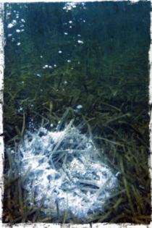
Τι είναι ;
Διαφυγή ρευστών (seabed fluid flow)*
Διαφυγή αερίων (CH₄, H₂S, CO₂)
Μικροβιακά αέρια (microbial)
Αναερόβια αποικοδόμηση οργανικού υλικού με δράση βακτηρίων
Θερμογενή αέρια (thermogenic)
Διαφυγή γλυκού νερού
(Submarine freshwater discharges)
* Ψυχρές διαφυγές (cold seeps)

Slide 8
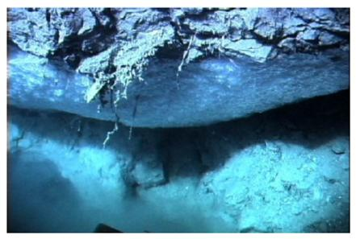
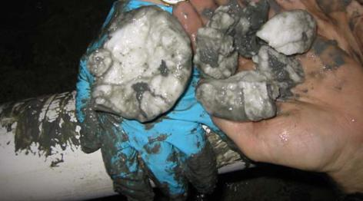
Γιατί τις μελετάμε ;
ΟΡΥΚΤΟΙ ΠΟΡΟΙ
Υδρίτες (gas hydrates)

Slide 9
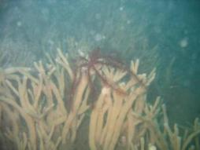
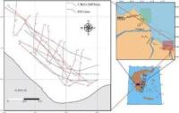
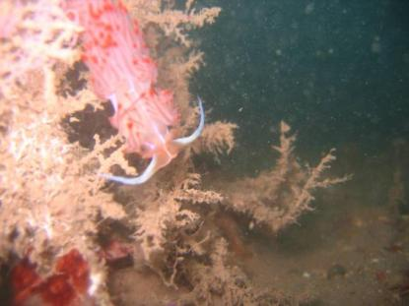
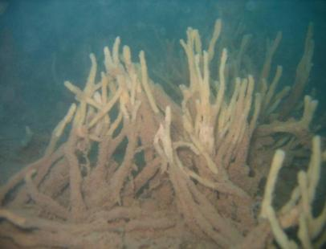
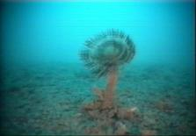
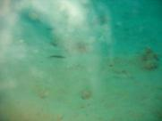
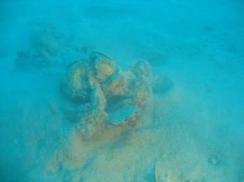
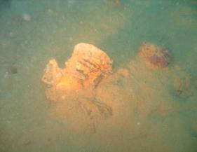
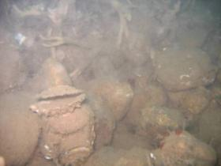
Γιατί τις μελετάμε ;
ΒΙΟΛΟΓΙΚΟΙ ΠΟΡΟΙ

Slide 10
Γιατί τις μελετάμε ;
ΠΕΡΙΒΑΛΛΟΝΤΙΚΟΙ ΛΟΓΟΙ
ΚΛΙΜΑ (ΦΑΙΝΟΜΕΝΟ ΘΕΡΜΟΚΗΠΙΟΥ)

Slide 11
Γιατί τις μελετάμε ;
ΕΠΙΚΙΝΔΥΝΟΤΗΤΕΣ
Απώλειες σκαφών
Αστοχίες θαλασσίων κατασκευών
& εγκαταστάσεων

Slide 12
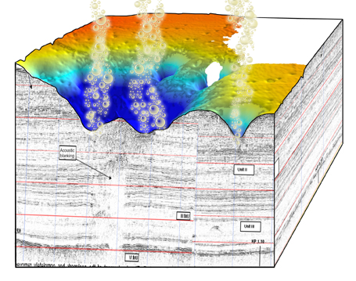
Κρατήρες διαφυγής ρευστών (pockmarks)
......δείκτες σύγχρονων και παλαιοτέρων διαφυγών ρευστών από τον πυθμένα
Χριστοδούλου, 2010

Slide 13
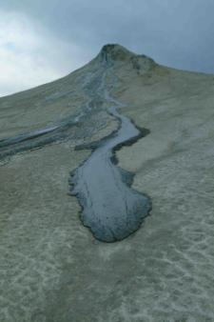
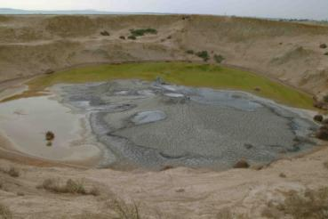
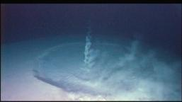
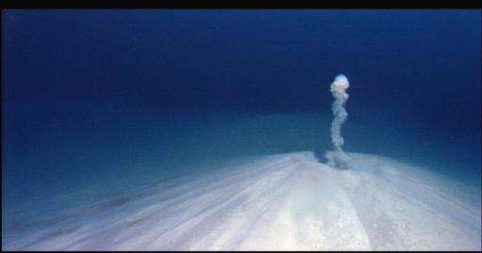
Λασπούχα ηφαίστεια (mud volcanoes)
Photo: G. Etiope
Photo: G. Etiope
Milkov A.V., 2000

Slide 14
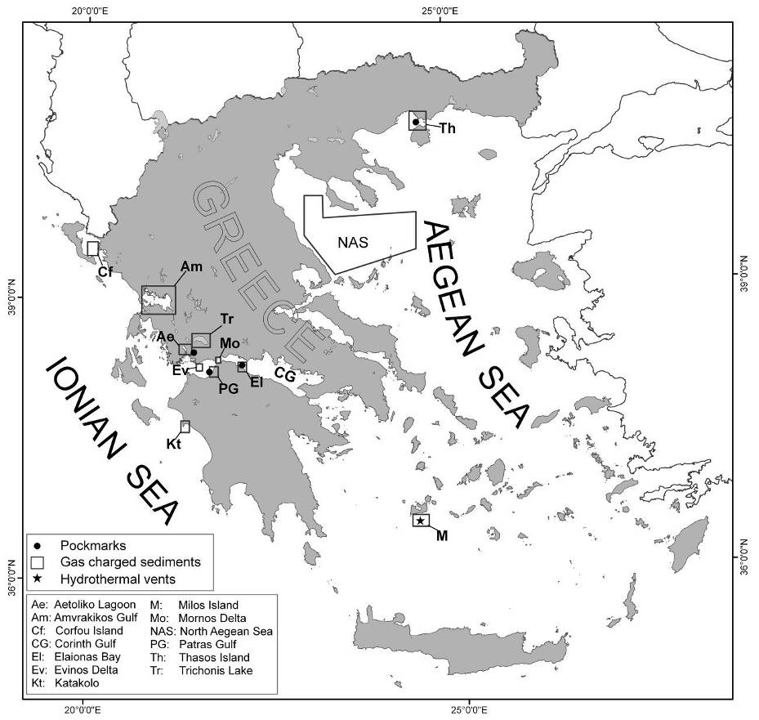
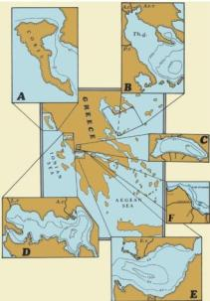
Έχουν εντοπιστεί διαφυγές ρευστών από πυθμένα στον Ελληνικό χώρο?

Slide 15
Είναι ο ηχοβολισμός αποτελεσματικό μέσο για τη μελέτη των διαφυγών ?

Slide 16
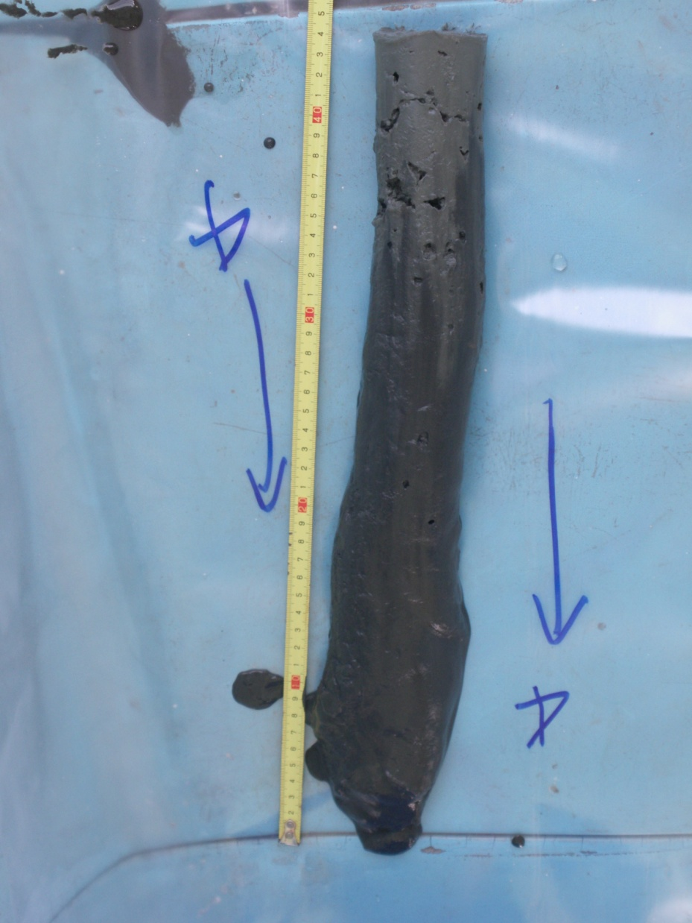
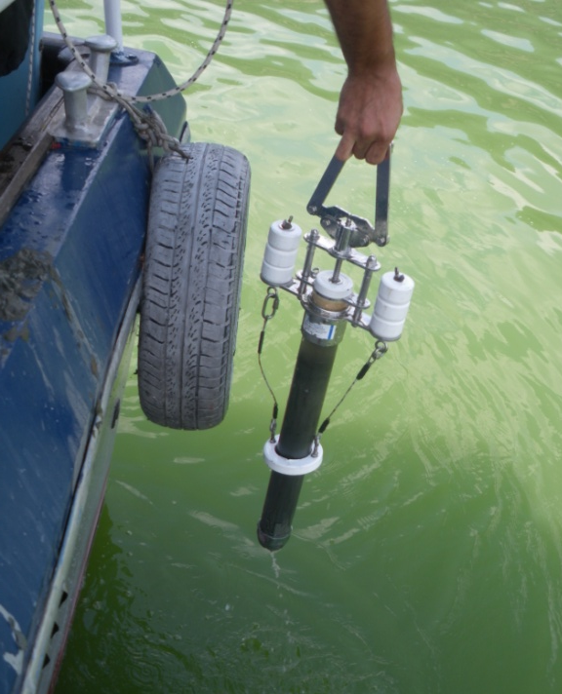
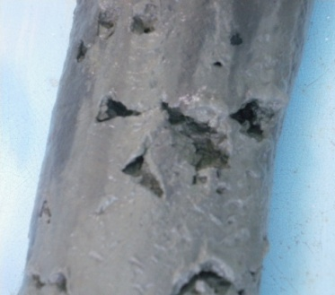
Τρείς τύποι αέριας φάσης (φουσκάλες) στα ιζήματα
1. Πολύ μικρές φουσκάλες στο εσωτερικό των κενών των πόρων
2. Φουσκάλες - ταμιευτήρες : μεγαλύτερες από το κενό των πόρων (περιέχει στερεά φάση)
3. Φουσκάλες- κοιλότητας: δεν περιλαμβάνει στερεά φάση

Slide 17
1^{η} Περίπτωση: η φουσκάλα είναι παρόμοιου ή
μεγαλύτερου μεγέθους του μήκους κύματος
Η ηχο-απόσβεση αυξάνεται
Η ενέργεια σκεδάζεται
Η ταχύτητα του ήχου μεταβάλλεται

Slide 18
2^{η} Περίπτωση: η φουσκάλα είναι πολύ
μικρότερου μεγέθους του μήκους κύματος
Η ηχο-απόσβεση αυξάνεται (όσο αυξάνεται η ποσότητα του αερίου)
Η ταχύτητα του ήχου μειώνεται δραματικά (ακόμη και με παρουσία 1% αερίου)
Η ενέργεια σκεδάζεται από το σύνολο του ιζήματος (α+σ+υ φάση)

Slide 19
3^{η} Περίπτωση: η φουσκάλα είναι λίγο
μικρότερου μεγέθους του μήκους κύματος
Η ηχο-απόσβεση είναι η υψηλότερη των τριών περιπτώσεων
Το μέγεθος της φουσκάλας είναι πιο σημαντικό σε σχέση με το
συνολικό όγκο των αερίων
Η ταχύτητα του ήχου μεταβάλλεται

Slide 20
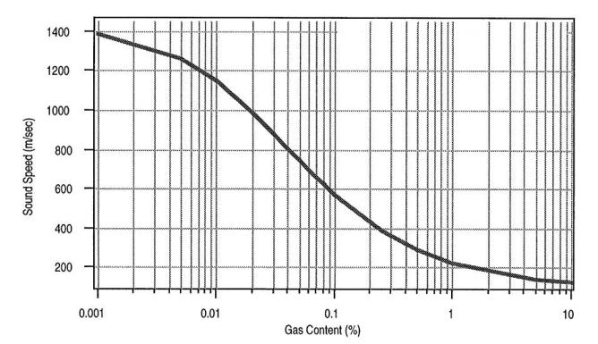
Γιατί είναι αποτελεσματικοί οι Τομογράφοι Υ.Π?
Wilkens and Richarson, 1998
Πολύ μικρή ποσότητα αερίων (0.1%) προκαλεί
πολύ μεγάλη μείωση της ταχύτητας (600ms⁻¹)

Slide 21
Με τι τομογάφο υποδομής πυθμένα ?
1^{η} περίπτωση
2^{η} περίπτωση
3^{η} περίπτωση
Airgun
250 Hz
1500 ms⁻¹
Μήκος κύματος : 6m
ηχο-απόσβεση

Slide 22
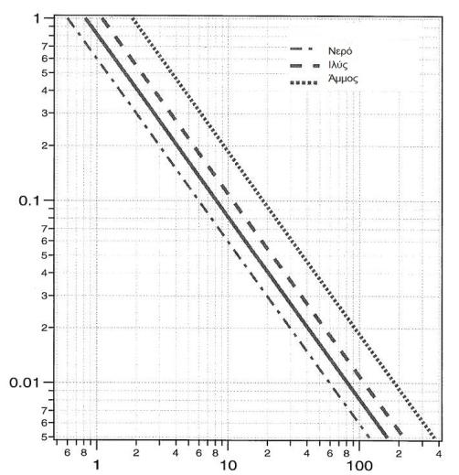
Ηχοεντοπισμός φουσκάλας
Συχνότητα – μέγεθος φουσκάλας
3.5 kHz (μεγάλη διακριτική – μικρή διείσδυση)
Διάμετρος φουσκάλας 2-6 mm
Διάμετρος φουσκάλας (cm)
Συχνότητα (kHz)

Slide 23
Πως εντοπίζονται με τομογράφους Υ.Π τα άερια στα ιζήματα?
Αντιστροφή φάσης (πολικότητα) των ηχητικών παλμών
Ιδιαίτεροι Ακουστικοί Χαρακτήρες ή Τύποι

Slide 24
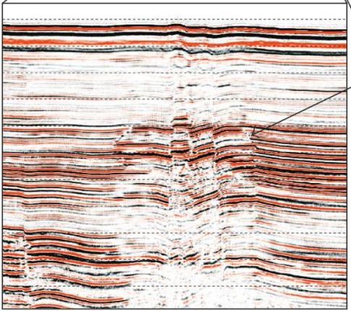
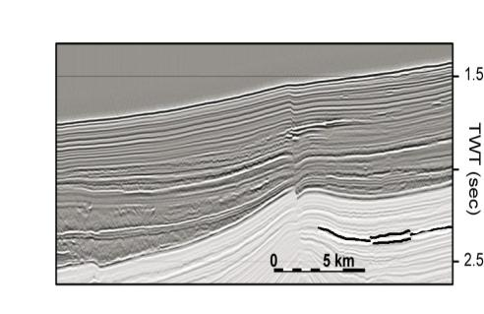
Αντιστροφή φάσης (πολικότητας) των ηχητικών παλμών

Slide 25
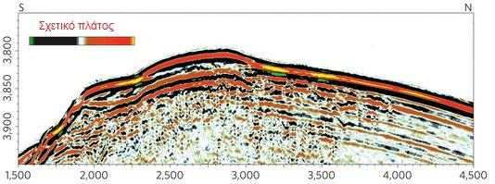
Αντιστροφή φάσης (πολικότητα) των ηχητικών παλμών

Slide 26
Αντιστροφή φάσης (πολικότητα) των ηχητικών παλμών

Slide 27
Ιδιαίτεροι Ακουστικοί Χαρακτήρες ή Τύποι
Ενδεικτικοί παρουσίας αερίων στους πόρους των ιζημάτων

Slide 28
Ιδιαίτεροι (Ανώμαλοι) ακουστικοί χαρακτήρες
Ενδεικτικοί αερίων (σε τομογραφίες υποδομή πυθμένα)
Διαφυγές στην υδάτινη στήλη
Σεισμοκονιασμένη ζώνη Acoustic turbid zone (ATZ)
Έντονες ανακλάσεις Enhanced reflectors
Θύλακες αερίων Gas pockets
Μικρές συγκεντρώσεις αερίων Gas plumes
Στηλοειδείς διαταράξεις – καμινάδες αερίων Columnar disturbance – gas chimneys – wipe out
Ακουστική σκιά (wipe out)
Άλλοι ειδικοί ακουστικοί χαρακτήρες | Push-down, pull-up, αναθολώσεις

Slide 29
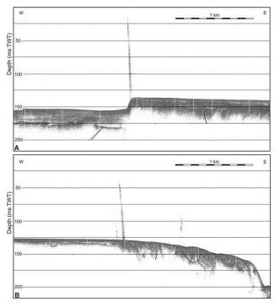
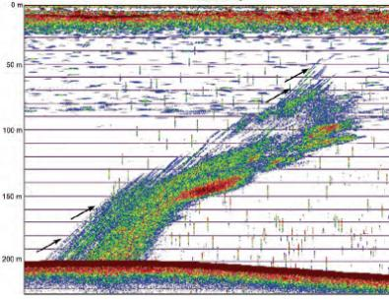
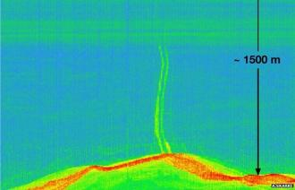
Διαφυγές αερίων στην υδάτινη στήλη

Slide 30
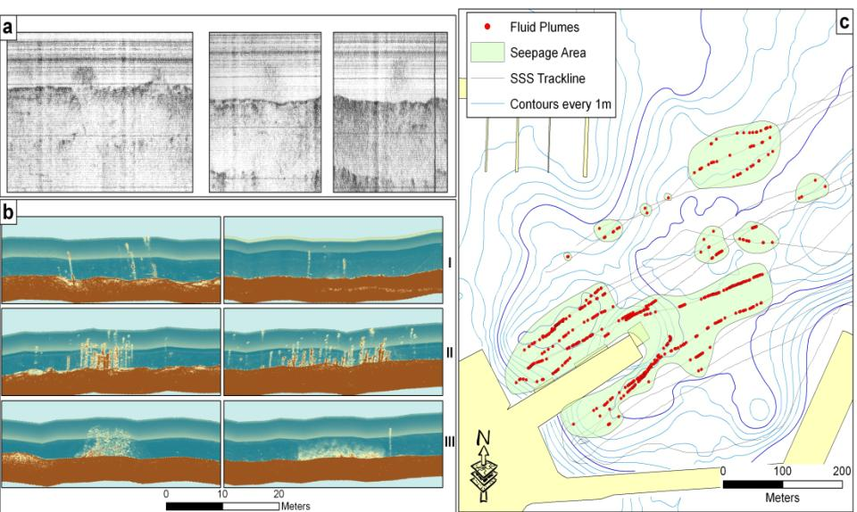
Διαφυγές αερίων στην υδάτινη στήλη
Etiope et al., 2006

Slide 31
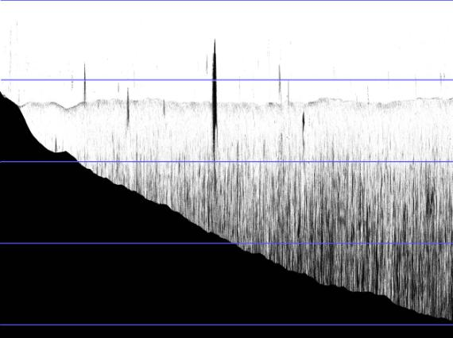
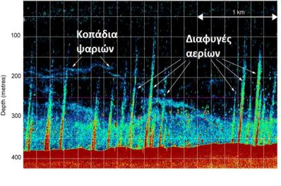
Ιχθυοπληθυσμοί ή άλλοι στόχοι στην υδάτινη στήλη
Αμβρακικός κόλπος, ΕΘΑΓΕΦΩ

Slide 32
Σεισμοκονιασμένη ζώνη Acoustic turbid zone (ATZ)

Slide 33
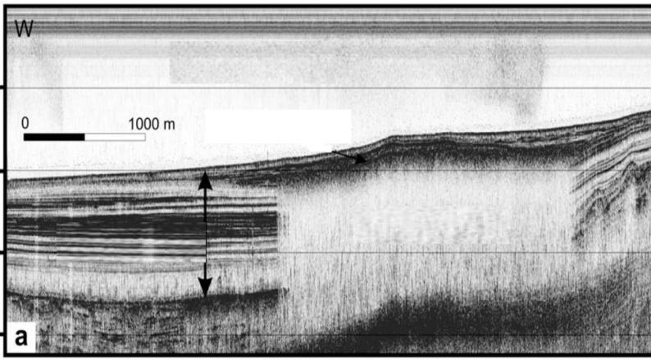
Σεισμοκονιασμένη ζώνη (acoustic turbid zone) 1

Slide 34
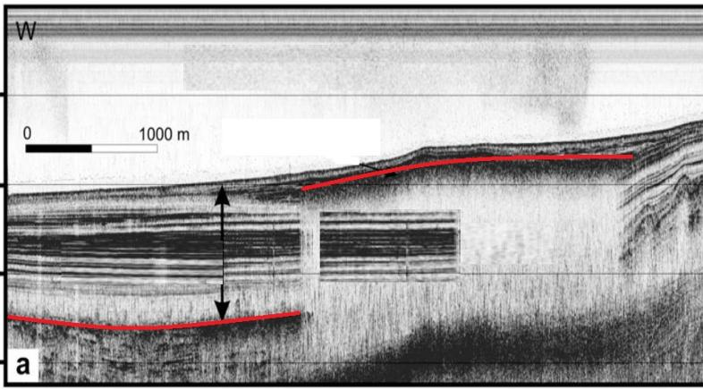
Σεισμοκονιασμένη ζώνη (acoustic turbid zone) 2
Αν τα αέρια δεν είχαν ανοδικά μεταναστεύσει...

Slide 35
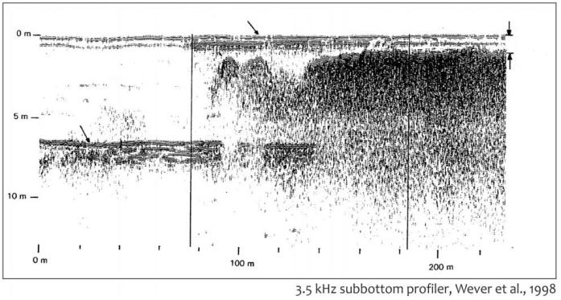
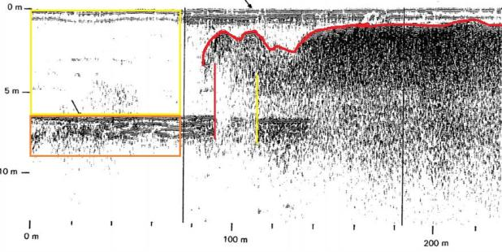
Επιφάνεια πυθμένα
?

Slide 36
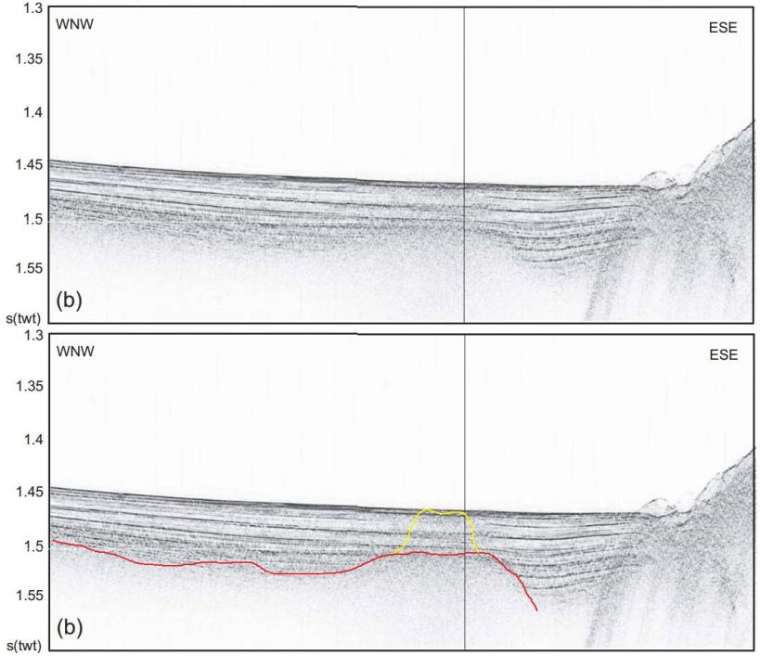
Zitter et al., 2010

Slide 37
Έντονες ανακλάσεις Enhanced reflectors

Slide 38
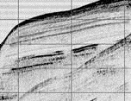
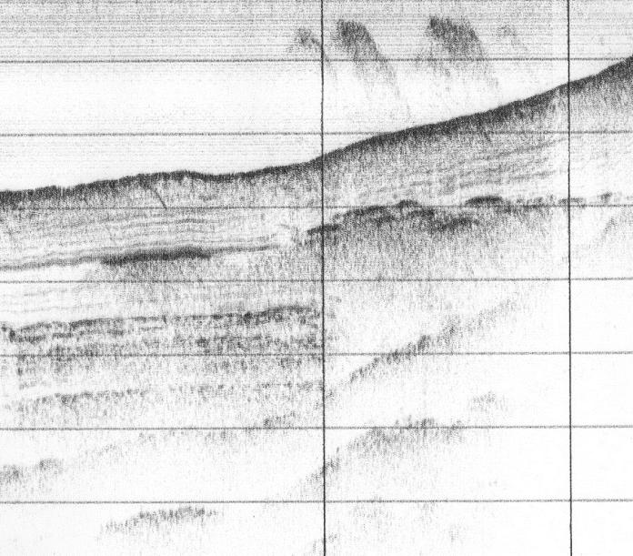
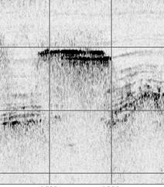
Έντονες ανακλάσεις (enhanced reflectors)
Πατραϊκός κόλπος, ΕΘΑΓΕΦΩ

Slide 39
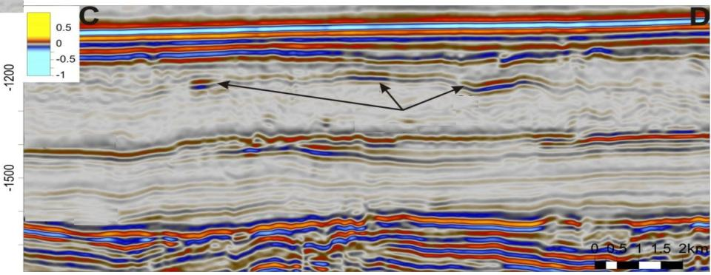
Έντονες ανακλάσεις (enhanced reflectors)
T. Ahmad, 2012

Slide 40
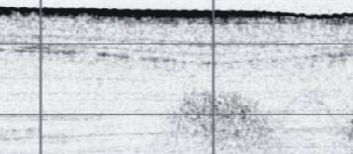
Θύλακες αερίων Gas pockets

Slide 41
ΑΜΒΡΑΚΙΚΟΣ ΚΟΛΠΟΣ

Slide 42
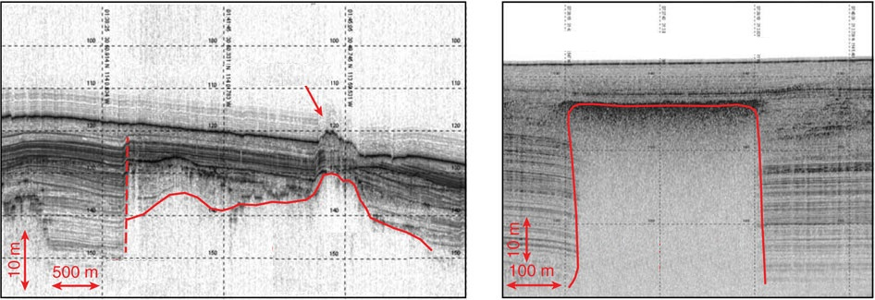
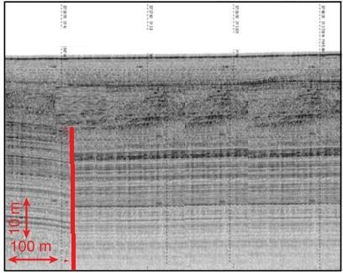
Prol-Ledesma R. M. et al., 2013
Υποθετική τομή πριν την ανοδική
μετανάστευση και συσσώρευση του αερίου

Slide 43
Μικρές συγκεντρώσεις αερίων (πλούμες) Gas plumes

Slide 44
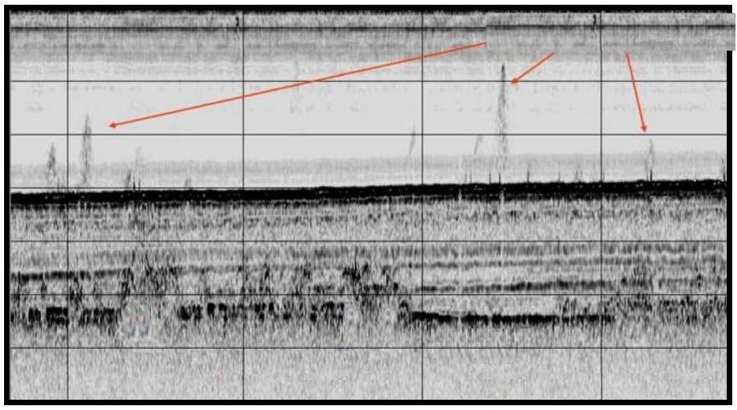
Πλούμες αερίων – ανοδική μετανάστευση
Judd A.G., 2005

Slide 45
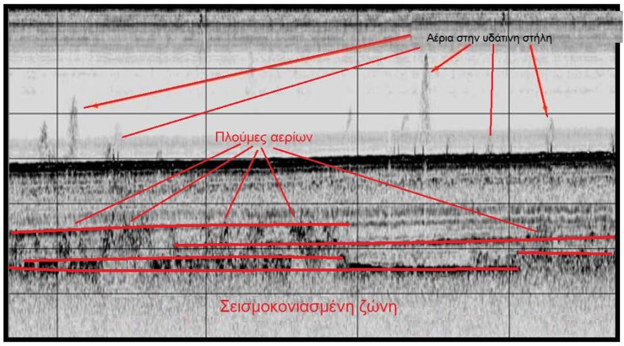
Πλούμες αερίων – ανοδική μετανάστευση
Τροποποιημένο από: Judd A.G., 2005

Slide 46
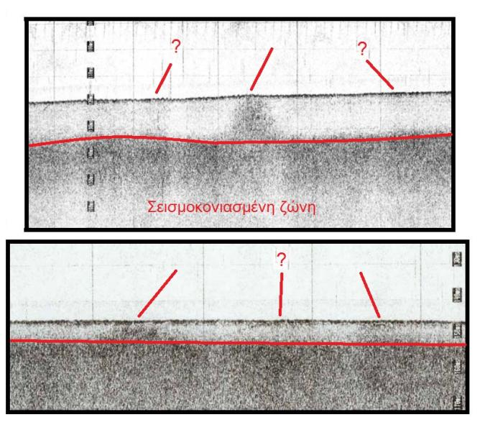
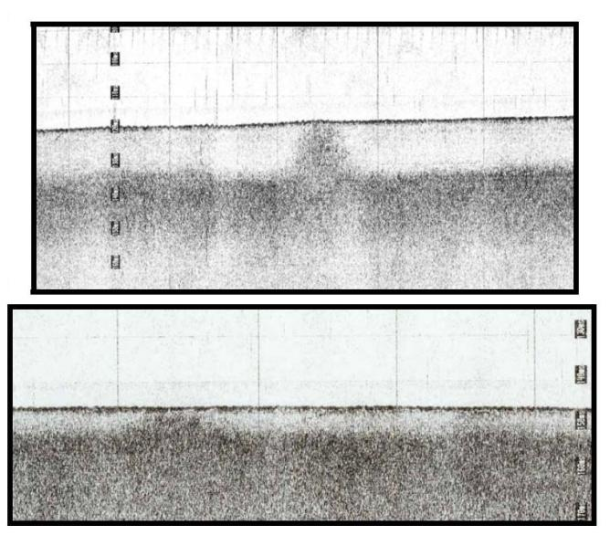
Πλούμες αερίων – ανοδική μετανάστευση
Judd A.G., 2005

Slide 47
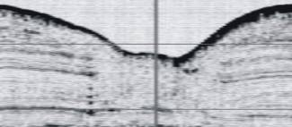
Στηλοειδείς διαταράξεις – καμινάδες αερίων Columnar disturbance – gas chimneys – wipe out

Slide 49
Plaza-Faverola et al., 2011

Slide 50
Xing J. & Spiessa V., 2015

Slide 52
Σημείωμα Αναφοράς
Copyright, Πανεπιστήμιο Πατρών, Τμήμα Γεωλογίας, Γιώργος Παπαθεοδώρου. «Τηλεπισκόπηση στο Θαλάσσιο Περιβάλλον». Έκδοση: 1.0. Πάτρα 2015. Διαθέσιμο από τη δικτυακή διεύθυνση: https://eclass.upatras.gr/courses/GEO346/

Slide 53
Αναφορές
Όλες οι φωτογραφίες της παρουσίασης χωρίς αναφορές προέρχονται από προσωπικό αρχείο του διδάσκοντα και του Εργαστηρίου Θαλάσσιας Γεωλογίας και Φυσικής Ωκεανογραφίας, Τμ. Γεωλογίας, Παν. Πατρών και διατίθενται με την άδεια CC BY-NC-ΝD 4.0.
Τα σχήματα και οι πίνακες που δεν έχουν αναφορές έχουν δημιουργηθεί από τους διδάσκοντες του μαθήματος, την ερευνητική ομάδα του Εργαστηρίου Θαλάσσιας Γεωλογίας και Φυσικής Ωκεανογραφίας, Τμ. Γεωλογίας, Παν. Πατρών και την Τμηματική Ομάδα Εργασίας και διατίθενται με την άδεια CC BYNC-ΝD 4.0.

Slide 54
Αναφορές
Etiope G., Papatheodorou G., Christodoulou D., Favali P., Ferentinos G., E. Sokos 2006. “Methane and hydrogen sulfide seepage in the NW Peloponnesus petroliferous basin (Greece): origin and geohazard”. AAPG Bulletin v. 90, No. 5, pp. 701-713.
Etiope G., Christodoulou D., Kordella S., Marinaro G., Papatheodorou G., 2013. “Offshore and onshore seepage of thermogenic gas at Katakolo Bay (Western Greece)”. Chemical Geology 339, pp. 115-126.
Papatheodorou G., Hasiotis T. and Ferentinos G. (1993): "Gas charged sediments in the Aegean and Ionian Seas, Greece". Marine Geology vol. 112, pp. 171-184.
Χριστοδουλου Δ., 2010. “Γεωφυσική, ιζηματολογική μελέτη – τηλεμετρική παρακολούθηση ενεργών κρατήρων διαφυγής ρευστών σε σεισμογενείς περιοχές”. Διδακτορική Διατριβή. Τμήμα Γεωλογίας, Πανεπιστήμιο Πατρών.
Milkov A.V., 2000. Worldwide distribution of submarine mud volcanoes and associated gas hydrates. Marine Geology 167 (2000) 29–42
Xing J. & Spiessa V., 2015. Shallow gas transport and reservoirs in the vicinity of deeply rooted mud volcanoes in the central Black Sea.
Zitter et al., 2008, Cold seeps along the main Marmara Fault in the Sea of Marmara (Turkey). Deep Sea Research Part I: Oceanographic Research Papers Volume 55, Issue 4, April 2008, Pages 552–570.
Plaza-Faverola A. et al., 2011. Repeated fluid expulsion through sub-seabed chimneys offshore Norway in response to glacial cycles. Earth and Planetary Science Letters. 305 (2011) 297–308.
Judd, A.G. 2005. The distribution and extent of ‘submarine structures formed by leaking gas’: SEA6 Strategic Environmental Assessment of the Irish Sea. Department of Trade and Industry, UK. T. Ahmad, 2012
Prol-Ledesma R. M. et al., 2013. High heat flow and ocean acidification at a nascent rift in the northern Gulf of California. Nature Communications. DOI:0.1038/ncomms2390.
54

